Slide 1
Проект учебной практики «KFC» по дисциплине УП.01
Выполнил: Вохменцев Данил Константинович, студент группы 2063
Преподаватель: Афанасьев Алексей Васильевич

Slide 2
Цель и задачи проекта
Целью проекта является создание приложения «KFC» для автоматизации работы сотрудника заведения быстрого питания, а так же формирования заказов клиентом.
Пользовательский интерфейс приложения обеспечивает поддержку при выполнении следующих операций:
- заказ блюд для покупателей;
- возможность просмотреть все заказы из очереди, просмотреть состав заказа и выполнить его, для работников кухни;

Slide 3
Краткое описание возможностей
При использовании приложения работником кухни, в левой части окна он сможет видеть очередь текущих заказов, находящихся в статусе “Ожидают выполнения”, и имеет возможность взять на выполнение один из заказов. Взятый на выполнение заказ отображается в правой части окна, гда видно список ингредиентов заказанного блюда.
При использовании приложения клиентом, в левой части окна он сможет видеть меню, содержащее список блюд, доступных для заказа, и имеет возможность заказать любое блюдо (или несколько блюд). Состав заказа отображается в правой части окна.

Slide 4
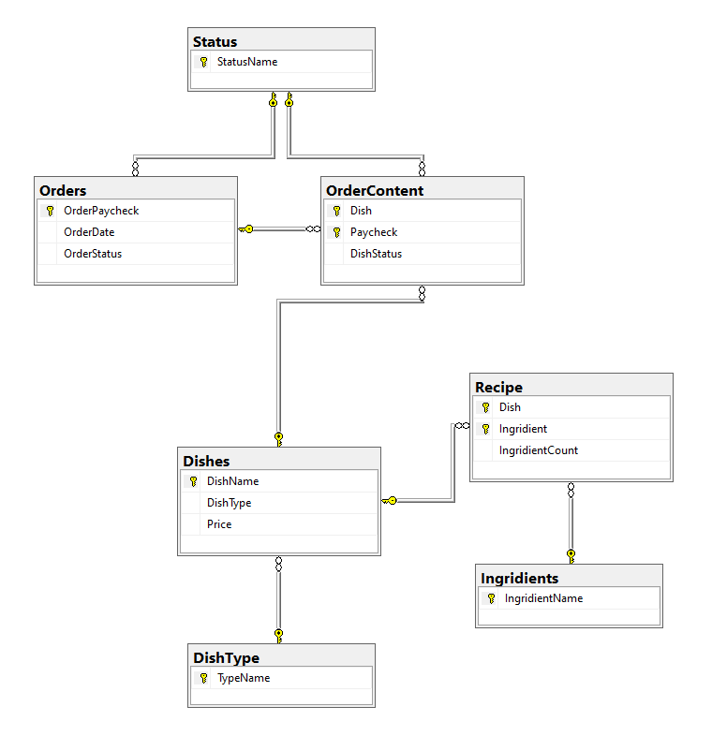
ER-диаграмма базы данных

Slide 5
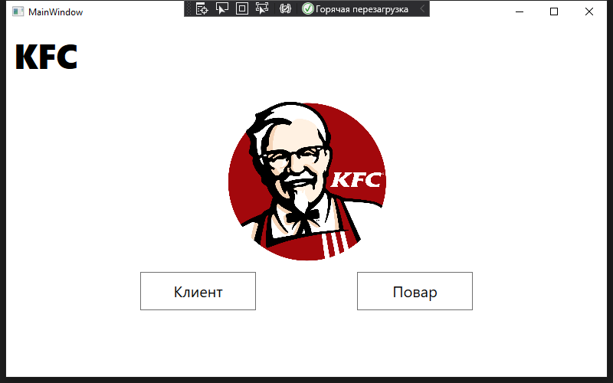
Главный экран приложения

Slide 6
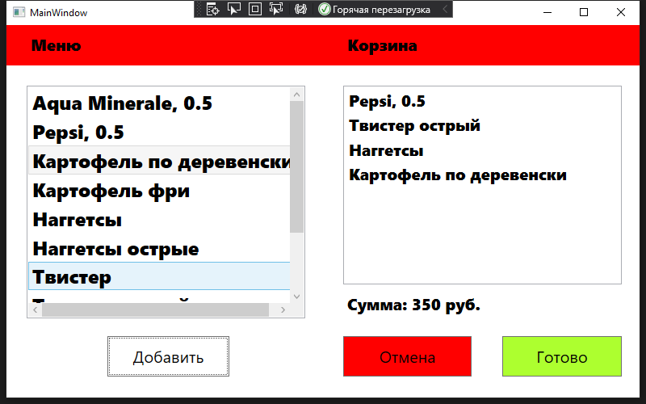
Страница клиента

Slide 7
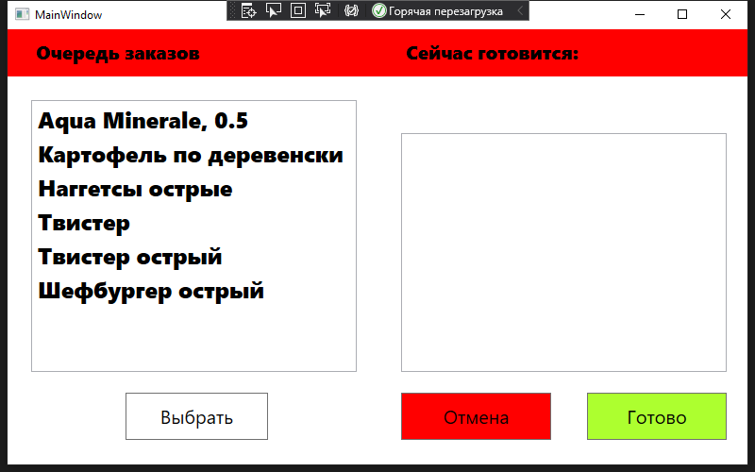
Страница сотрудника

